Slide 1
الثالث الثانوي
الصف/ المرحلة
الثاني
الفصل الدراسي
كــــيــــــمـــيـــاء 3
المـــــــــــــــــــــــــــــــــــــــــادة
القوى بين الجزيئات ص22
موضوع الدرس
مــاجـد الــحـكـــمي
اسم المعلم

Slide 2

القوى بين الجزيئات
تفسير البيانات هناك أربع روابط تساهمية أحادية في جزيء الميثانCH4 بينما يوجد 25 رابطة تساهمية أحادية في جزيء الأوكتان C8H18. كيف يؤثر عدد الروابط في قوى التشتت في كلا المركبين؟ وأي المركبين يكون في الحالة الغازية عند درجة حرارة الغرفة، وأيهما في الحالة السائلة؟
تقويم:
إن وجود روابط أكثر يعني وجود إلكترونات أكثر لتكوين قطبية مؤقتة، كما يعني ً أيضا قوى تشُّتت أكبر. فالميثان غاز، في حين أن الأوكتان سائل.
2

Slide 3
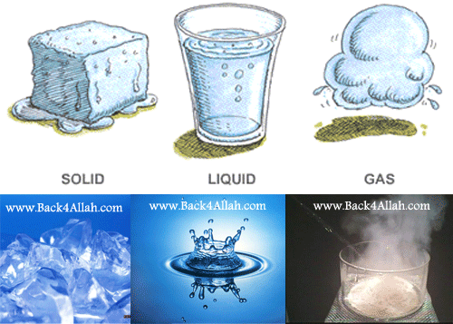
القوى بين الجزيئات
التهيئة
ما سبب وجود مواد غازية وأخرى سائلة أو صلبة ؟
3

Slide 4
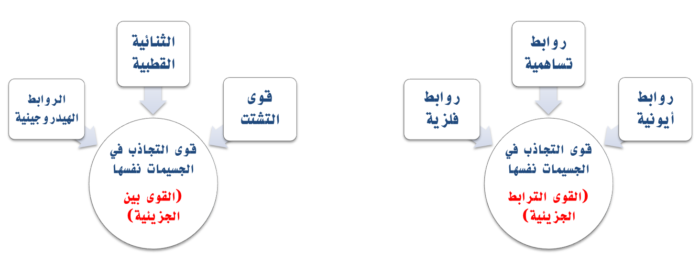

القوى بين الجزيئات
أنواع قوى التجاذب
4

Slide 5
القوى بين الجزيئات
قوى التشتت ( قوى لندن )
مفهومها:
هي قوى ضعيفة تتكون عن إزاحة مؤقتة في كثافة الالكترونات في السحب الالكترونية .
تكونها:
تنشأ بين الجسيمات كافة نتيجة حركة الإلكترونات الدائمة داخل السحب الإلكترونية.
5

Slide 6
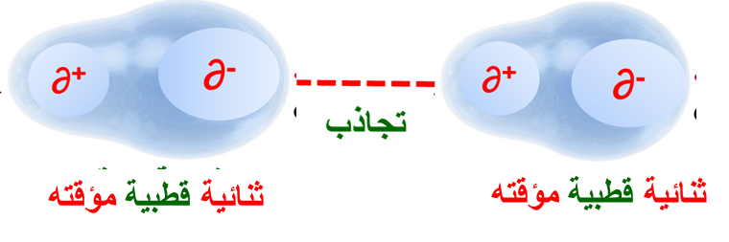
القوى بين الجزيئات
قوى التشتت ( قوى لندن )
ألية تكونها:
1- اقتراب جزيئين أحدهما من الآخر تتنافر السحب الالكترونية .
2- تتركز الكثافة الالكترونية حول نواة كل سحابة في جهة عن الاخرى.
3- يشكل كل جزيء ثنائية قطبية مؤقته.
4- عند اقتراب ثنائيات الأقطاب المؤقتة بعضها من بعض تتكون قوى تشتت ضعيفة بين مناطق الشحنات.
6

Slide 7
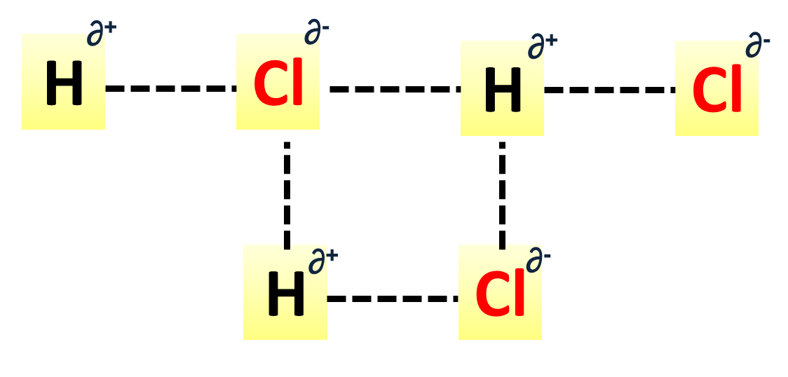
القوى بين الجزيئات
قوى ثنائية القطبية
مفهومها:
هي قوى التجاذب بين مناطق مختلفة الشحنة في الجزيئات القطبية.
7

Slide 8
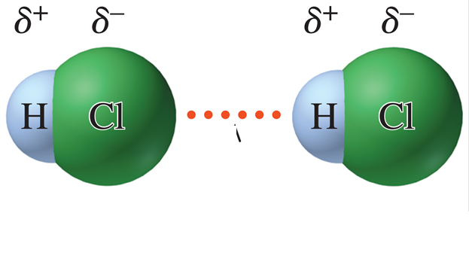
القوى بين الجزيئات
قوى ثنائية القطبية
تكونها:
يحدث تجاذب بين الجزء الموجب جزئياً في الجزيء الأول مع الجزء السالب جزئياً في الجزيء الآخر
8

Slide 9
القوى بين الجزيئات
قوى ثنائية القطبية
مقارنة بين قوى ثنائية القطبية وقوى التشتت .
قوى التشتت
قوى ثنائية القطب
تنشأ بين الجزيئات ذات القطبية المؤقتة
تنشأ بين الجزيئات ذات القطبية الدائمة
أضعف
أقوى
9

Slide 10
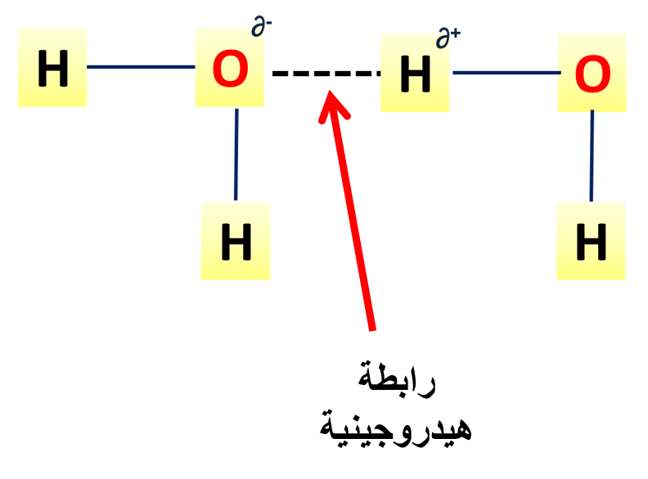
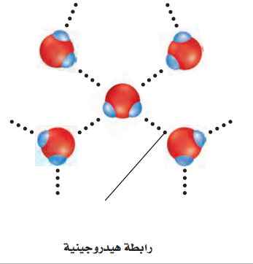
القوى بين الجزيئات
الرابطة الهيدروجينية
رابطة تنشأ بين الجزيئات التي تحتوي على الهيدروجين المتحدة مع ذرات صغيرة ذات كهروسالبية عالية
أمثلة:
H₂O ، HF ، NH₃
10

Slide 11
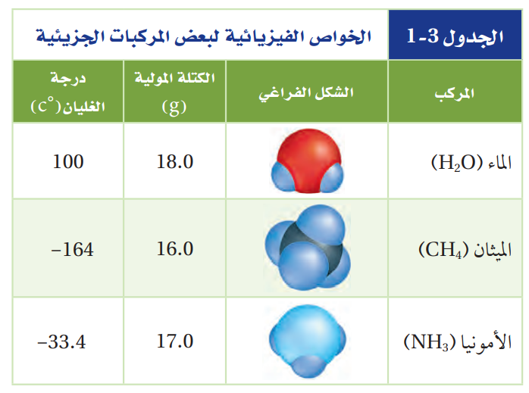
القوى بين الجزيئات
خصائص ثلاث مركبات جزيئية
11

Slide 12
القوى بين الجزيئات
حدد القوى الأقوى من بين التالي:
تدريب1
قوى التشتت ( قوى لندن ).
قوى ثنائية القطبية.
الرابطة الهيدروجينية.
12

Slide 13
القوى بين الجزيئات
تدريب2
القوى التي تفسر سبب وجود الماء في الحالة السائلة هي:
قوى التشتت ( قوى لندن ).
قوى ثنائية القطبية.
الرابطة الهيدروجينية.
الرابطة الأيونية.
13

Slide 14
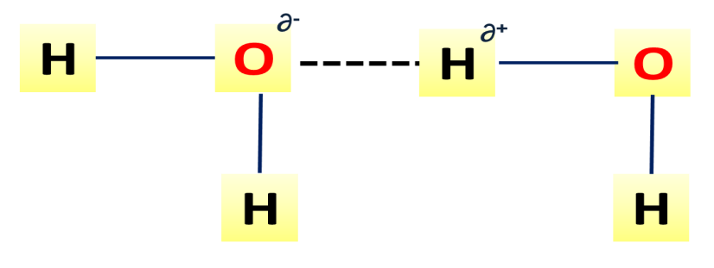

القوى بين الجزيئات
اربط أنواع القوى بالشكل المقابل.
تدريب3
قوى ثنائية القطبية:
1
قوى التشتت
2
الرابطة الهيدروجينية:
3
14

Slide 15
القوى بين الجزيئات
تدريب4
ما نوع الرابطة بالجزيء HFونوع القوى بين الجزيء HCl
رابطة هيدروجينية HF
قوى تشتت HCl
15

Slide 16
القوى بين الجزيئات
فسر ما الذي يحدد حالة المادة عند درجة حرارة معينة؟
تدريب14 ص26
تحدد القوى بين الجزيئـات الحالة الفيزيائية للمادة. ففي الحالة
الحالة الصلبة تكون القوى بين الجزيئات قوية جدا وتبقى الجزيئات
معـا. وفي الحالة السـائلة تصبح القوى أضعف، أما في الحالة
الغازية فلا تخضع الجزيئات لقوى تذكر.
16

Slide 17
القوى بين الجزيئات
قارن بين القوى بين الجزيئات، ثم صف القوى الجزيئية.
تقويم:
تدريب14 ص26
17

Slide 18

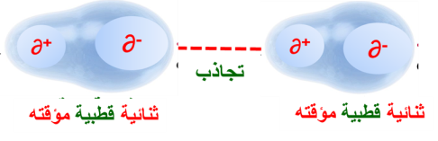
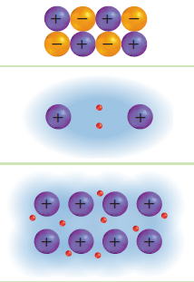

القوى بين الجزيئات
أنواع قوى التجاذب
تعلمنا اليوم:
قوى التجاذب بين الجسيمات نفسها
(القوى بين الجزيئية)
قوى التجاذب في الجسيمات نفسها
(القوى الترابط الجزيئية)
1) قوى التشتت.
العوامل التي تؤثر على قوى التشتت ( قوى لندن ).
1) روابط أيونية.
1- كلما زاد حجم الجسيم .
2) روابط تساهمية.
2) الثنائية القطبية.
2- زيادة عدد الإلكترونات.
3) الروابط الهيدروجينية.
3) روابط فلزية.
18

Slide 19

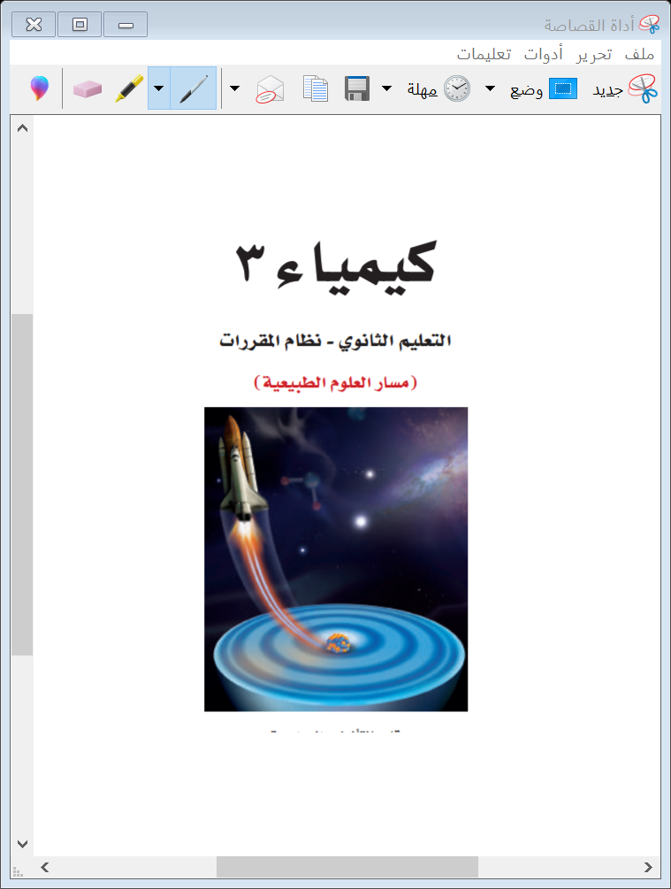
المــــراجـــــــــع:
كتاب كيمياء3 التعليم الثانوي نظام المقررات
(مسار العلوم الطبيعية)
طبعة 1442 – 2020م
الفصل الدراسي الثاني

